Slide 1














KLASIFIKASI GAMBAR MENGGUNAKAN DATASET MNIST
MOHAMAD RAYI
DWI PUTRA

Slide 2

PENDAHULUAN
Proyek ini berfokus pada klasifikasi gambar menggunakan dataset MNIST, yang terdiri dari gambar digit tulisan tangan. Dataset ini sangat populer dalam komunitas pembelajaran mesin karena kompleksitasnya yang cukup rendah namun tetap menantang. Tujuan dari proyek ini adalah untuk membangun model klasifikasi yang mampu mengidentifikasi digit dengan tingkat akurasi yang tinggi, minimal mencapai 90%. Model ini diimplementasikan menggunakan pustaka TensorFlow dan Keras.

Slide 3
DATASET MNIST
Dataset MNIST adalah kumpulan data yang terdiri dari 60,000 gambar digit tulisan tangan untuk pelatihan dan 10,000 gambar untuk pengujian. Setiap gambar berukuran 28x28 piksel dan memiliki label yang sesuai dengan digit yang direpresentasikan (angka 0 hingga 9). Dataset ini sering digunakan sebagai benchmark dalam pengembangan dan evaluasi model pembelajaran mesin.

Slide 4

ARSITEKTUR MODEL
Model yang digunakan dalam proyek ini adalah model Sequential dari Keras. Model ini terdiri dari beberapa lapisan:
Flatten: Lapisan pertama ini mengubah gambar 2D menjadi vektor 1D, sehingga dapat diproses oleh lapisan berikutnya.
Dense (128 neuron): Lapisan fully connected pertama dengan 128 neuron dan fungsi aktivasi ReLU untuk menangkap fitur-fitur non-linear dari data.
Dense (64 neuron): Lapisan fully connected kedua dengan 64 neuron dan fungsi aktivasi ReLU.
Dense (10 neuron): Lapisan output dengan 10 neuron dan fungsi aktivasi softmax, yang menghasilkan probabilitas untuk setiap kelas (digit 0-9).

Slide 5
KOMPILASI DAN PELATIHAN MODEL
Model dikompilasi menggunakan optimizer Adam, yang dikenal efektif untuk berbagai jenis masalah pembelajaran mesin. Fungsi loss yang digunakan adalah categorical crossentropy, yang cocok untuk masalah klasifikasi multi-kelas. Model dilatih selama 10 epochs dengan batch size 32, menggunakan data pelatihan. Selama pelatihan, model juga divalidasi menggunakan data pengujian untuk memonitor performa dan menghindari overfitting.

Slide 6
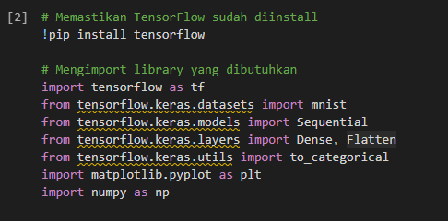
PENJELASAN
KODE
Baris pertama memastikan bahwa TensorFlow terinstall pada lingkungan kerja Anda. Selanjutnya, kita mengimpor library TensorFlow dan Keras untuk membangun model neural network, serta matplotlib untuk visualisasi data.

Slide 7

PENJELASAN
KODE
Baris ini memuat dataset MNIST yang terdiri dari data pelatihan dan pengujian. x_train dan x_test berisi gambar digit, sedangkan y_train dan y_test berisi label yang sesuai.

Slide 8
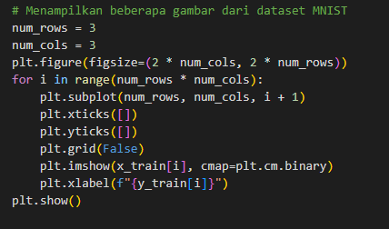
PENJELASAN
KODE
Bagian ini menampilkan 9 gambar pertama dari dataset MNIST untuk memberi gambaran tentang data yang digunakan. Gambar-gambar ini ditampilkan dalam format grid 3x3.

Slide 9
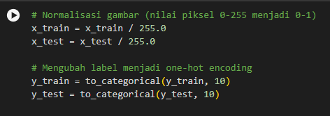
PENJELASAN
KODE
Gambar dinormalisasi dengan membagi nilai piksel dengan 255 sehingga berada dalam rentang [0,1]. Label digit diubah menjadi one-hot encoding untuk digunakan dalam model klasifikasi multi-kelas.

Slide 10
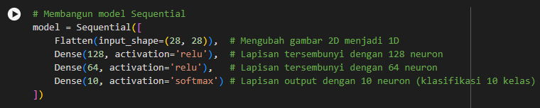
PENJELASAN
KODE
Model Sequential Keras digunakan untuk membangun neural network secara lapisan demi lapisan.
Lapisan pertama adalah Flatten, yang mengubah input 2D (28x28 piksel) menjadi vektor 1D.
Lapisan kedua dan ketiga adalah Dense (fully connected) dengan 128 dan 64 neuron masing-masing, menggunakan fungsi aktivasi ReLU.
Lapisan terakhir adalah Dense dengan 10 neuron, menggunakan fungsi aktivasi softmax untuk menghasilkan probabilitas untuk setiap kelas (0-9).

Slide 11
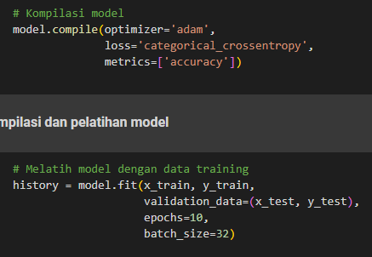
PENJELASAN
KODE
Model dikompilasi menggunakan optimizer Adam, fungsi loss categorical crossentropy, dan metrik akurasi. Model dilatih selama 10 epochs dengan batch size 32, menggunakan data pelatihan dan divalidasi menggunakan data pengujian.

Slide 12

PENJELASAN
KODE
Model dievaluasi menggunakan data pengujian untuk menghitung loss dan akurasi. Akurasi hasil pengujian ditampilkan di layar.

Slide 13
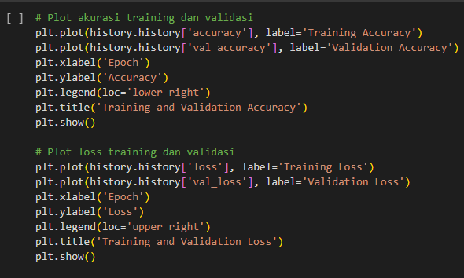
PENJELASAN
KODE
Dua grafik dibuat untuk menampilkan akurasi dan loss selama pelatihan dan validasi. Grafik ini membantu dalam menganalisis performa model seiring dengan bertambahnya epochs.

Slide 14
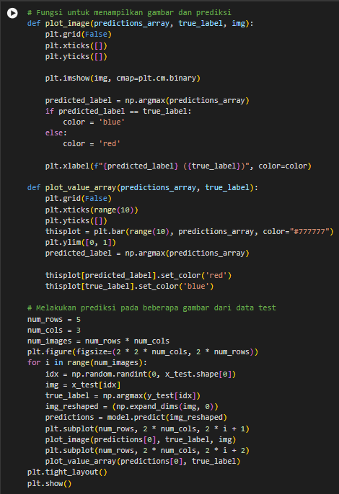
PENJELASAN
KODE
Fungsi plot_image dan plot_value_array digunakan untuk menampilkan gambar yang diprediksi beserta label sebenarnya, serta grafik batang yang menunjukkan probabilitas prediksi untuk setiap kelas. Prediksi dilakukan pada beberapa gambar acak dari data pengujian, dan hasilnya ditampilkan dalam format grid.

Slide 15

HASIL EVALUASI
Setelah pelatihan, model dievaluasi menggunakan data pengujian untuk menghitung akurasi dan loss. Hasil evaluasi menunjukkan bahwa model mencapai akurasi sebesar 97 % yang memenuhi tujuan proyek. Grafik akurasi dan loss selama pelatihan dan validasi menunjukkan tren positif, dimana akurasi meningkat dan loss menurun seiring dengan bertambahnya epochs.

Slide 16
THANK YOU VERY MUCH!

